Slide 1
福山大学 ICT システムの概要
2019年 4月 2日

Slide 2
福山大学 ICT システム
教育用ICT 施設拠点
教育用ICT基盤
インターネット接続
・教育用パソコン室: 13部屋
・その他施設，拠点： 4
パソコン類が約 820台
◆ ゼルコバ
（学生ポータルシステム）
◆ セレッソ，レスポン
（学修支援システム，出欠集計）
◆ アザレア
（e ラーニング／リメディアル
教育システム）
光ファイバ，
1 ギガビット帯域
教育用学内配置パソコン
・学内各所に約 30台
情報
ネットワーク
教育用 Wi-Fi スポット
情報共有，情報伝達
・アクセスポイント数：約 250
◆ キャビネット Karin (5/10 再稼働）
◆ Office 365 グループ
教職員，教員，職員グループ等
◆ 全学メールシステム
◆ メールエイリアス
◆ 大学からのお知らせ (ゼルコバ上)
BYOD
個人所有パソコン類
の講義等への持ち込み
図書館システム
オンラインの
サービス（蔵書検索，
貸出状況確認など）
◆ Office 365 オンラインサービス
Office アプリケーション，
オンラインストレージ，
共有メールボックス，Skype
全学共通ID, パスワード
◆ 統合認証システム

Slide 3
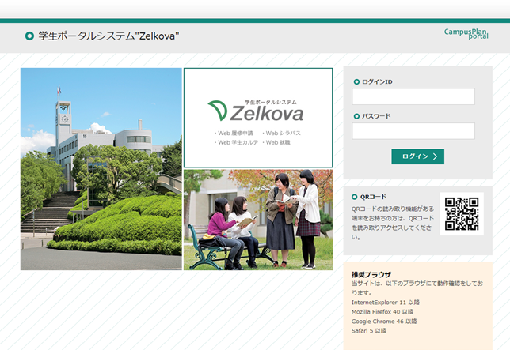
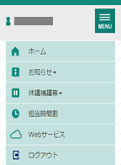
ゼルコバ（学生ポータルシステム）
ゼルコバは，履修，成績，就職支援，健康調査等のデータを蓄積
学生機能
履修申請，成績照会，出欠状況確認，
シラバス閲覧，就職関連など
教職員機能
成績報告，出欠登録，シラバス登録，
学生の所見の記録，学生支援（就職支援
や奨学金など）
大学からのお知らせ機能も
電子メールで各個人に通知
+ Webページ掲載
ゼルコバのポータルページ
(a) パソコン版
(b) モバイル版
メニュー画面
Web で利用

Slide 4
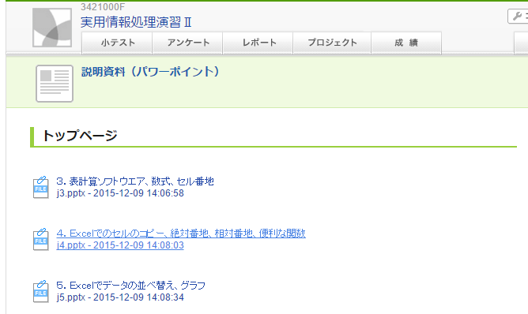
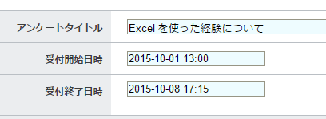
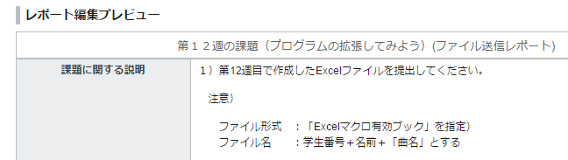
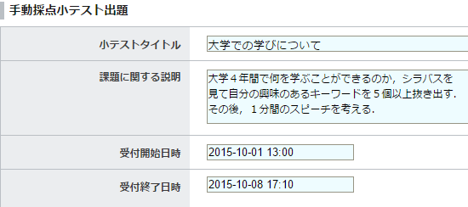
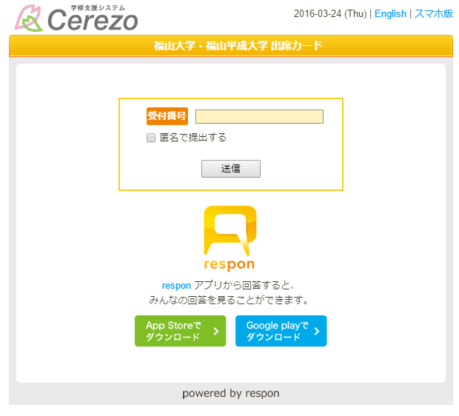
セレッソ（学修支援システム），レスポン（出欠集計）
セレッソは，LMSのシステム．
講義でも，講義外でも活躍．
学生機能
閲覧，アンケートやレポートや小テスト
の提出，教員からのフィードバック受け取り
教職員機能
資料配布，アンケートやレポートや小テスト
の回収や採点，学生へのフィードバック
レスポン（出欠集計）
出席カードによる，オンラインでの出欠集計
福山大学安否確認システム
授業評価アンケートシステム
アンケート
講義資料
レポート課題
小テスト
Web で利用
出席カード

Slide 5
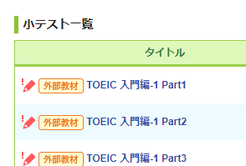
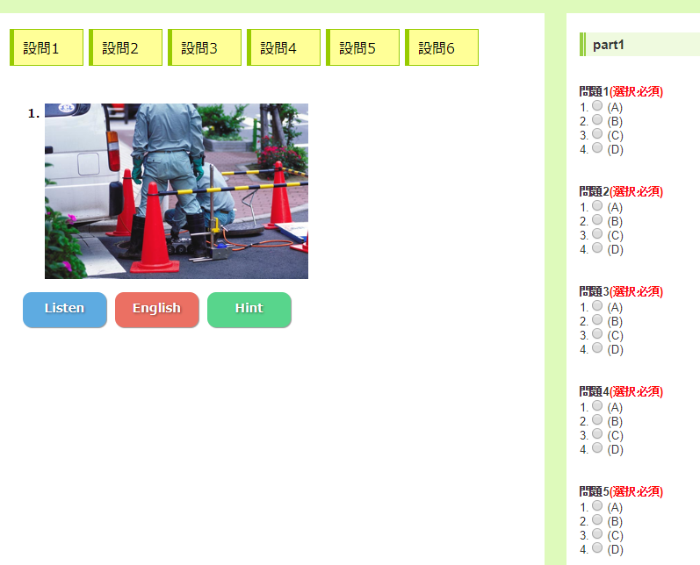
アザレア（ e ラーニング／リメディアル教育システム）
アザレアは，学生が，いつでも，どこでも，オンラインで学べるシステム
英語，化学、物理、英語などの自学・自習用教材（小テスト形式）
◆ 大学生のための英文法
◆ TOEIC（入門編）
◆ リメディアル教材：化学
◆ リメディアル教材：物理
Web で利用

Slide 6
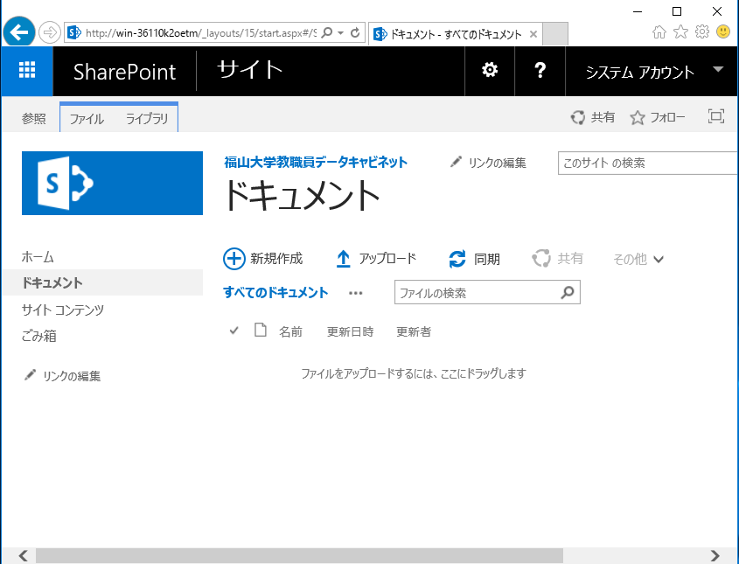
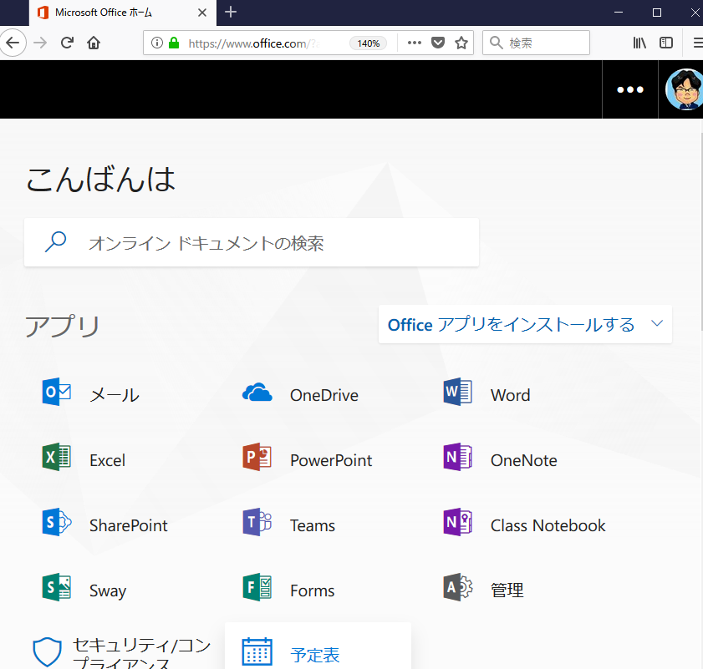
オンラインでの情報共有，情報伝達等
すべてWeb で利用
◆ キャビネット Karin
教職員限定の
オンラインストレージ
◆ Office 365グループ
オンラインストレージ，
電子メールやスケジュール
の共有も
◆ 全学メールシステム
Office 365 のメールシステム
エイリアス（別名）設定可
◆ セレッソ
教職員・生徒間の情報伝達
学科，研究室ゼミなど，講義外での情報配信やフィードバックも（実績：年間約100コース）
◆ ゼルコバ
大学からのお知らせの機能
オンラインストレージ：
ファイルの共有や同時編集のサービス

Slide 7
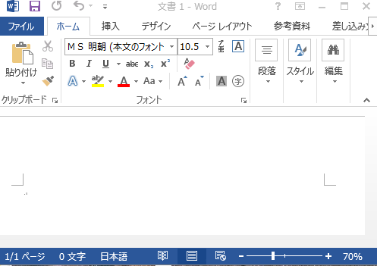
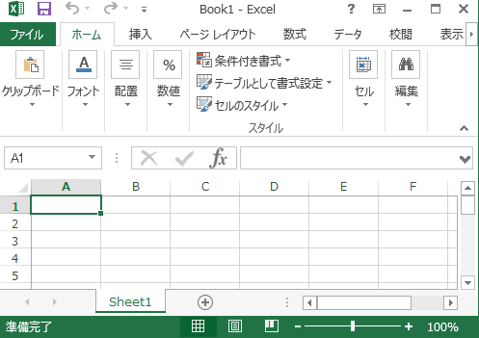
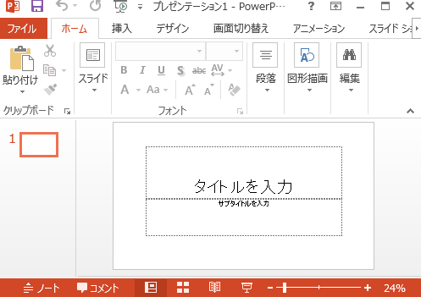
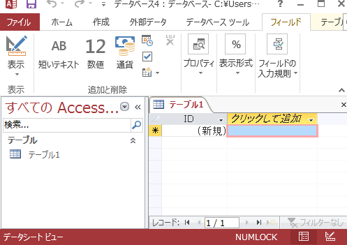
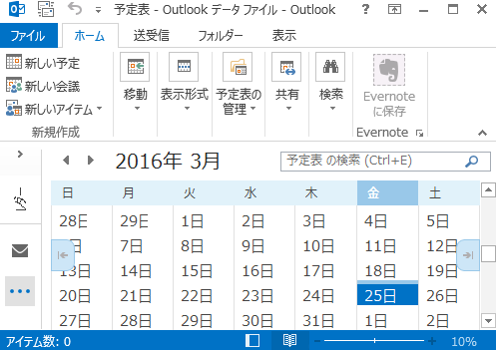
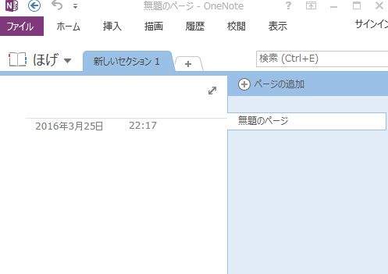
Office 365 オンラインサービス
Web で利用
※ 全教職員，学生が利用可．一定の条件下で個人所有パソコン，タブレット等で利用可
Office アプリケーション
オンラインの ICT サービス
オンラインストレージ
(OneDrive)
共同編集，情報共有，掲示
(SharePoint)
◆ 同一ファイルを複数人で同時作業（共同編集）
◆ チーム内掲示板の開設
◆ チーム内Web サイトの開設
（情報共有，掲示）
ワープロ (Word)
表計算 (Excel)
◆ 1テラバイトまで
◆ チーム内のファイル共有，
電子メール添付ファイルにも
フォーム (Form)
プレゼン
(PowerPoint)
データベース
(Access)
◆ 情報収集，集計の自動化
□ ビデオ会議（skype for business）の機能
□ Office アプリケーションは，一定の条件下で，
個人所有パソコン，タブレットにインストール可能
電子メール・予定表(Outlook)
電子ノート
(OneNote)

Slide 8
全学 BYOD
学生の個人所有の情報通信機器（ノートパソコン，タブレット，スマートフォンなど）を
講義の場に持ち込むことを奨励する
・BYOD が役出つ講義の実施
資料のオンライン配布，
確認テストの実施，
ICTを用いた演習，
レスポンでのオンライン出欠など
多数
・2018年度に，全学導入
・セレッソを活用した講義数：
1400 以上（2017年度実績）
教育用ICT施設（パソコン室など），
BYOD，学生用貸出パソコンの
適切なミックスに移行

Slide 9
情報倫理，情報セキュリティの意識
① 情報倫理
不正アクセスしない，違法コピーしない，
SNS等で不適切な言動をしない（どれも当たり前ですね）
② 安全意識
・SNSはすぐに拡散します．うっかり「全世界に公開」されていることも．
・詐欺サイト，詐欺メールに注意．
③ パスワードのマナー（貸し借りしない，簡単なパスワードは不可）
④ セキュリティソフトを使う
⑤「大学からのお知らせ」はオンラインです．
⑥ Office 365 はオンラインで使えます．

Slide 10
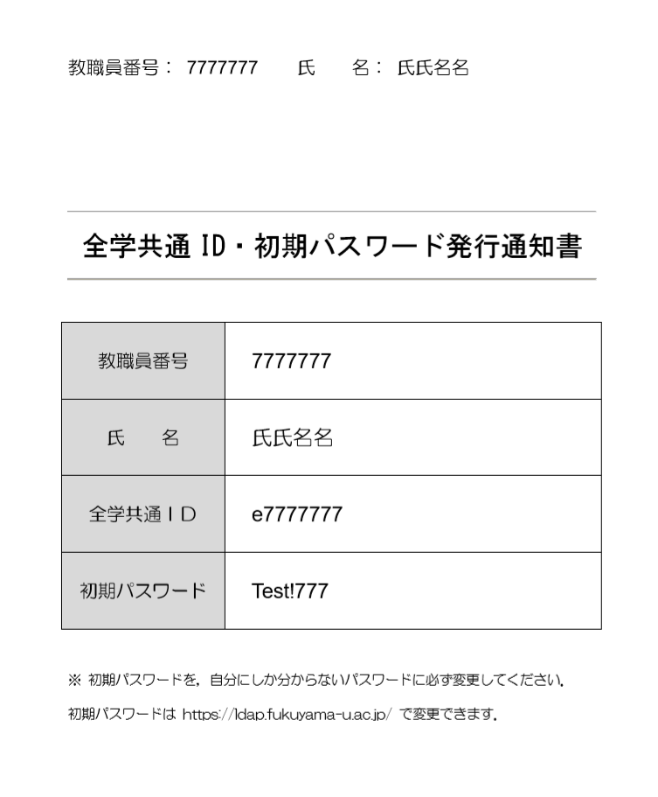
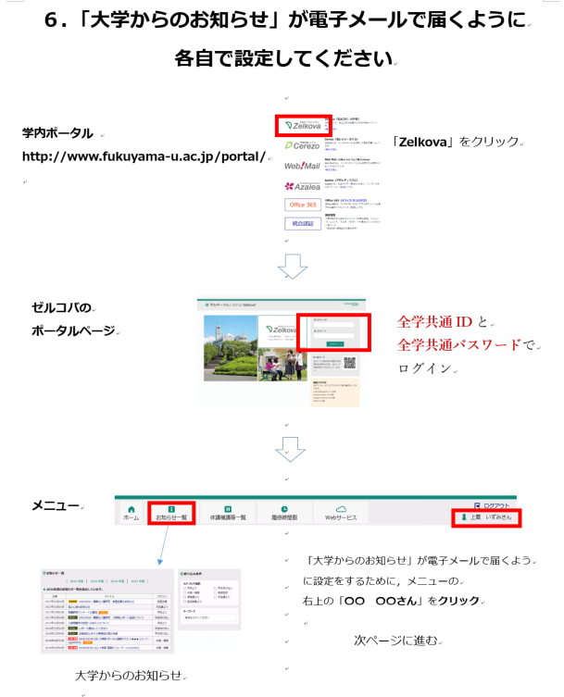
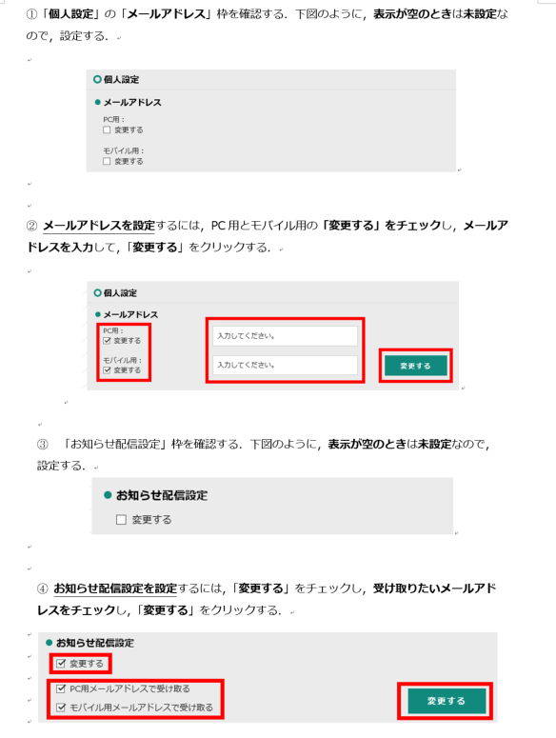
各自で行っていただくこと
① 初期パスワードの変更
②「大学からのお知らせ」が電子メールで届くように各自で設定
「通知書」で初期パスワードを確認．
「福山大学ICTシステム」の
ページ 19, 20 の手順
「福山大学ICTシステム」の
ページ 28, 29 の手順

Slide 11
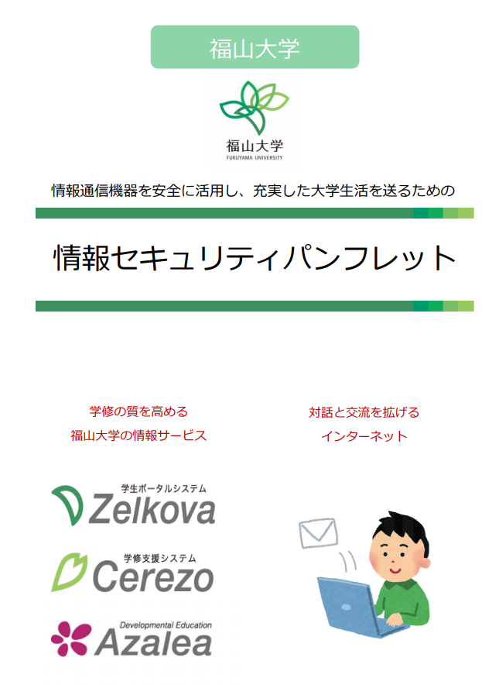

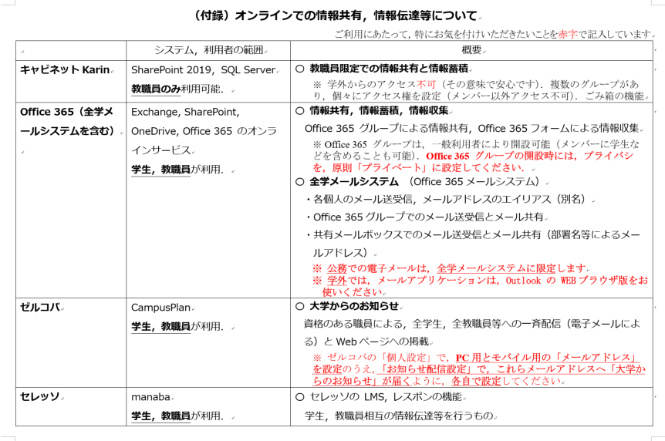
情報倫理，情報セキュリティを示した冊子等
情報セキュリティパンフレット
（8ページ）
情報セキュリティチェックリスト
（教職員向け）（8ページ）
ICTサービス窓口
場所 ７号館２階
（正面の階段を昇って，すぐ目の前にあります）
開設時間 平日10:00～13:00，15:00～17:00
電話 ４３２５
必ずご確認を．

